Slide 1

REDES DE INFORMACIÓN
ARQUITECTURA DE WAN Y PROTOCOLOS DE SUBRED DE ACCESO

Slide 2
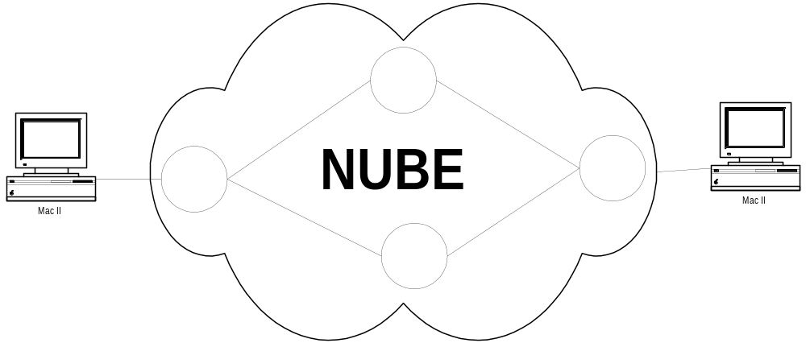
REDES WAN
ENLACES DE COMUNICACIONES
NODOS DE RED
EQUIPOS TERMINALES
COMPOSICIÓN

Slide 3
ENLACES DE COMUNICACIONES
PUNTO A PUNTO
PUNTO A MULTIPUNTO
SEGÚN LOS PUNTOS QUE UNE
TIPOS
DE
ENLACES
DEDICADOS
CONMUTADOS
SEGÚN LAS CARACTERÍSTICAS
TIPOS DE CONMUTACION
DE CIRCUITOS
DE PAQUETES
(SEGÚN LA FORMA EN QUE CONMUTAN LOS NODOS)

Slide 4
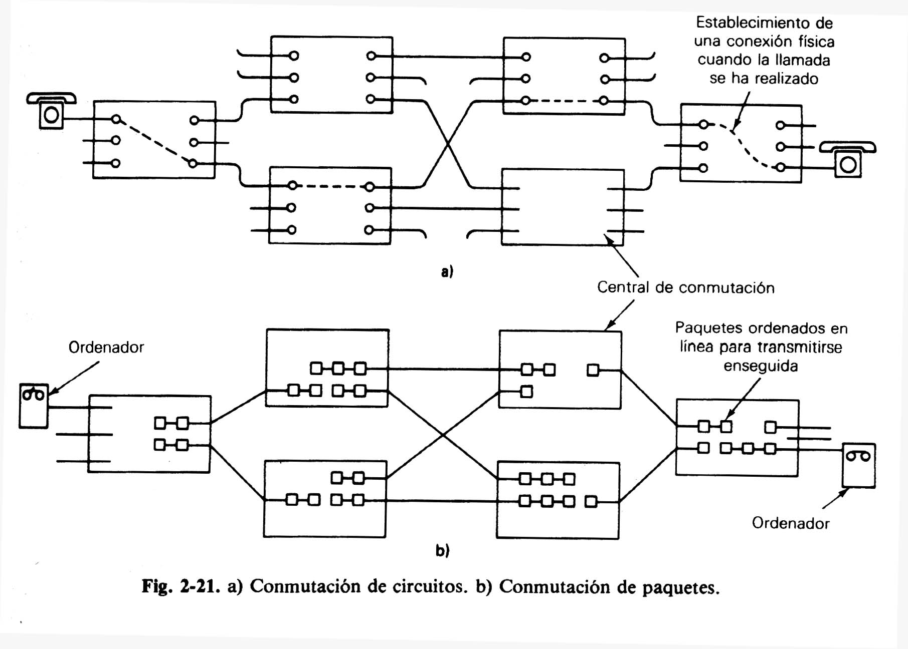
Conmutación

Slide 5
TIPOS DE CONMUTACIÓN
DE CIRCUITOS | DE PAQUETES (DATAGRAMAS) | DE PAQUETES (CIRCUITOS VIRTUALES)
CONEXIÓN FÍSICA (CONCEPTO) | SIN CONEXIÓN LÓGICA | CONEXIÓN LÓGICA
TRANSMISIÓN CONTINUA | TRANSMISIÓN PAQ | TRANSMISIÓN PAQ
USO EFICIENTE PARA VOZ, INEFICIENTE PARA DATOS | USO EFICIENTE PARA DATOS | USO EFICIENTE PARA DATOS
MANTIENE EL ORDEN DE LOS DATOS TX | NO MANTIENE EL ORDEN DE LOS DATOS TX | MANTIENE EL ORDEN DE LOS DATOS TX
SE COBRA POR TIEMPO Y DISTANCIA | SE COBRA POR CANTIDAD DE PAQ Y TIEMPO. NO PESA EN GENERAL LA DISTANCIA | SE COBRA POR CANTIDAD DE PAQ Y TIEMPO. NO PESA EN GENERAL LA DISTANCIA
ENCAMINAMIENTO MÁS RÍGIDO | ENCAMINAMIENTO POR LA RUTA MENOS COSTOSA EN RETARDOS Y CANT SALTOS | ENCAMINAMIENTO POR LA RUTA MENOS COSTOSA EN RETARDOS Y CANT SALTOS

Slide 6
TIPOS DE CONMUTACIÓN
DE CIRCUITOS | DE PAQUETES (DATAGRAMAS) | DE PAQUETES (CIRCUITOS VIRTUALES)
RUTA DEDICADA | NO HAY RUTA | RUTA NO DEDICADA
MSJ NO SE ALMACENA | PAQ SE PUEDEN ALMACENAR HASTA SU ENVÍO | PAQ SE ALMACENAN HASTA SU ENVÍO
RUTA SE ESTABLECE PREVIAMENTE PARA TODA LA TRANSMISIÓN | RUTA SE ESTABLECE PARA CADA PAQ | RUTA SE ESTABLECE PARA TODA LA TRANSMISIÓN
RETARDO DE ESTABLECIMIENTO | RETARDO DE TX DE PAQ | RETARDO DE ESTABLECIMIENTO Y DE TX DE PAQ
ANCHO DE BANDA FIJO | USO DINÁMICO DEL ANCHO DE BANDA | USO DINÁMICO DEL ANCHO DE BANDA
LA CONGESTIÓN BLOQUEA EL ESTABLECIMIENTO, NO RETARDO EN LA TRANSMISIÓN ESTABLECIDA | LA CONGESTIÓN AUMENTA EL RETARDO DE PAQ | LA CONGESTIÓN BLOQUEA EL ESTABLECIMIENTO Y AUMENTA EL RETARDO DE PAQ

Slide 7
CUADRO COMPARATIVO COSTOS VS VOLUMEN DE DATOS
COSTO
LÍNEA CONMUTADA CIRCUITOS
LÍNEA CONMUTADA PAQUETES
LÍNEA DEDICADA
VOLÚMEN DE DATOS A TRANSMITIR

Slide 8
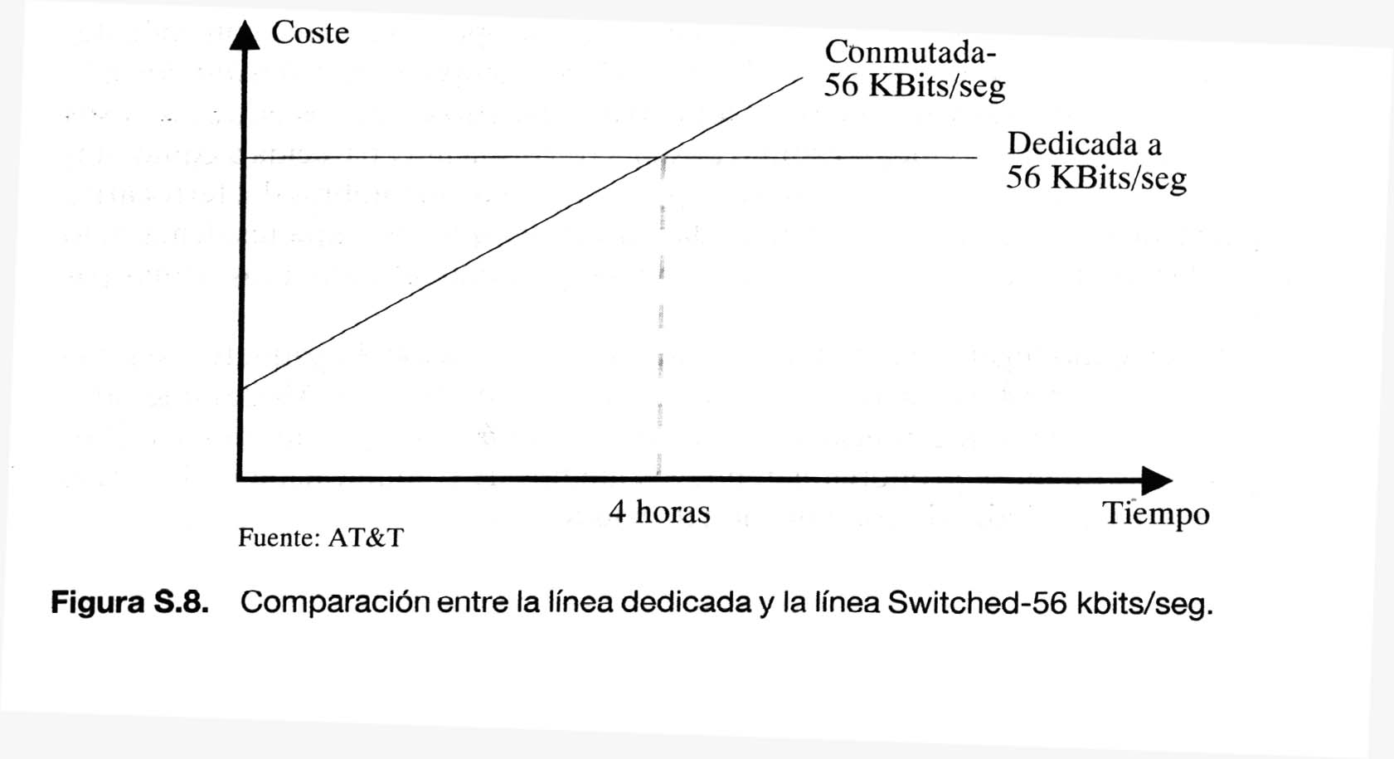
Líneas Dedicadas / Conmutadas
Costo

Slide 9
TIPOS DE SERVICIOS
ORIENTADO A LA CONEXIÓN
SIN CONEXIÓN
E, M Y L LA CONEXIÓN
MANTIENE EL ORDEN DEL TRÁFICO
SIMILAR A UN TUBO
COMO EL SISTEMA TELEFÓNICO
ENCAMINAMIENTO INDEPENDIENTE
NO SIEMPRE MANTIENE EL ORDEN DEL TRÁFICO
SIMILAR A UNA CARTA COMÚN
COMO EL SISTEMA POSTAL
CIRCUITO VIRTUAL
DATAGRAMA
SIN DECISIONES DE ENCAMINAMIENTO POR CADA BLOQUE
ESTABLECIMIENTO DE UNA RUTA EXTREMO A EXTREMO
MAYOR TRABAJO, PERO MÁS ROBUSTAS Y CON MEJOR CAPACIDAD DE ADAPTACIÓN
NO DETERMINACIÓN ANTICIPADA DE RUTAS
ENCAMINAMIENTO INDEPENDIENTE

Slide 10
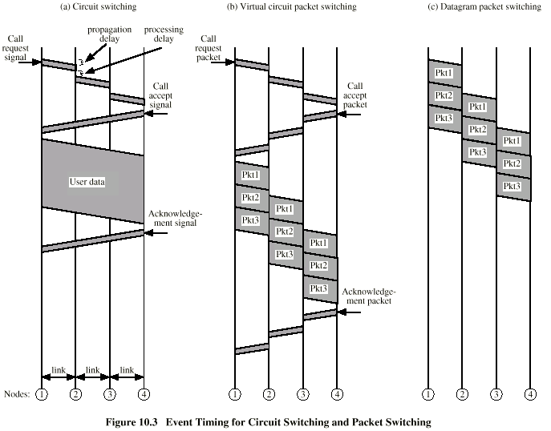

Slide 11
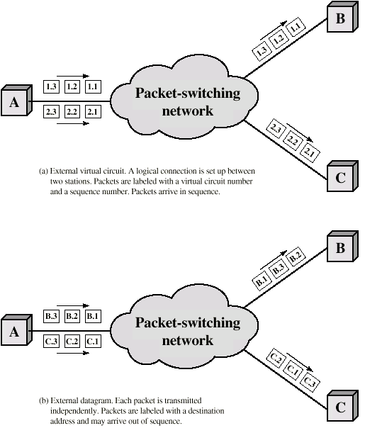
CIRCUITO VIRTUAL (CV)
DATAGRAMA

Slide 12
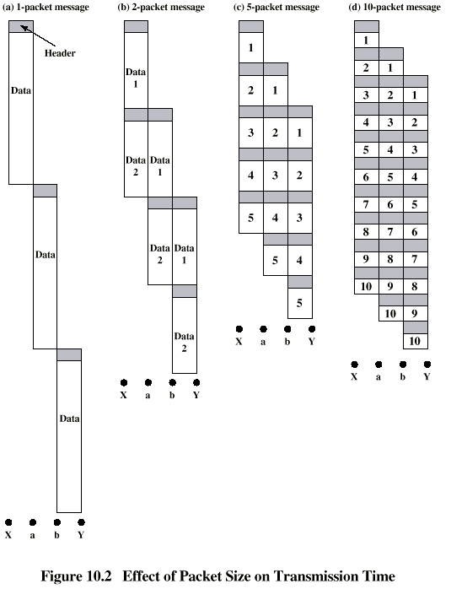
TAMAÑO DE LOS PAQUETES
UNA DECISIÓN DE INGENIERÍA DE COMUNICACIONES
EFICIENCIA EN LA TRANSMISIÓN Y EN EL CONTROL DE ERRORES

Slide 13
RED DE CONMUTACIÓN DE CIRCUITOS

Slide 14
CONCEPTOS BÁSICOS
IMPLICA LA EXISTENCIA DE UN CANAL DE COMUNICACIONES DEDICADO ENTRE DOS ESTACIONES.
FASES
ESTABLECIMIENTO DEL CIRCUITO
TRANSFERENCIA DE DATOS
DESCONEXIÓN DEL CIRCUITO
COMPONENTES
ABONADOS
BUCLE LOCAL (LAZO DE ABONADO)
CENTRALES
LÍNEAS PRINCIPALES

Slide 15
TIPOS DE CONMUTACIÓN POR CIRCUITOS
POR DIVISIÓN EN EL ESPACIO
INICIALMENTE ANALÓGICOS.
RUTAS QUE SE ESTABLECEN SON FÍSICAMENTE INDEPENDIENTES ENTRE SÍ.
POR DIVISIÓN EN EL TIEMPO
SE BASA EN SISTEMAS DIGITALES Y MULTIPLEXIÓN POR DIVISIÓN DE TIEMPO (TDM).
CANALES DE MENOR VELOCIDAD SON MUESTREADOS A UNA MAYOR VELOCIDAD PARA INTEGRARSE EN UN BUS TDM.

Slide 16
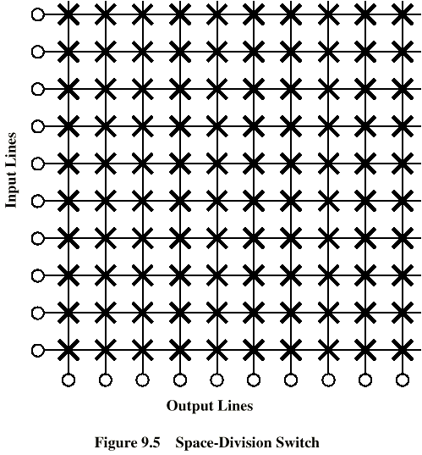
CONMUTADOR POR DIVISIÓN EN EL ESPACIO (1 ETAPA)

Slide 17
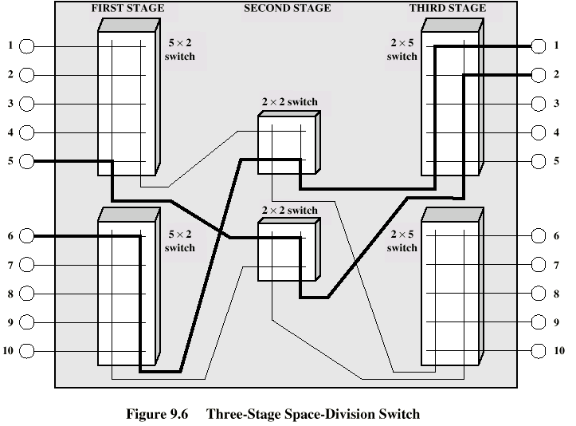
CONMUTADOR POR DIVISIÓN EN EL ESPACIO (3 ETAPAS)

Slide 18
CONMUTADOR POR DIVISIÓN EN EL TIEMPO
UNIDAD DE CONTROL
LÍNEAS FULL DUPLEX A LOS DISPOSITIVOS CONECTADOS
INTERFAZ DE RED
BUS TDM

Slide 19
NUEVOS CONCEPTOS
IP TRUNKING
CONMUTACIÓN IP

Slide 20
Red de Redes
ES UN CONJUNTO DE REDES HETEROGENEAS, DISPERSAS E INTERCONECTADAS VIA TCP/IP
INTERNET
ES UNA RED PRIVADA DE COMPUTADORAS DE UNA ORGANIZACIÓN QUE USAN TECNOLOGÍA DE INTERNET PARA COMPARTIR RECURSOS.
INTRANET
ES UNA INTRANET QUE INTEGRA A USUARIOS EXTERNOS APLICANDO UN ADECUADO NIVEL DE SEGURIDAD.
EXTRANET

Slide 21
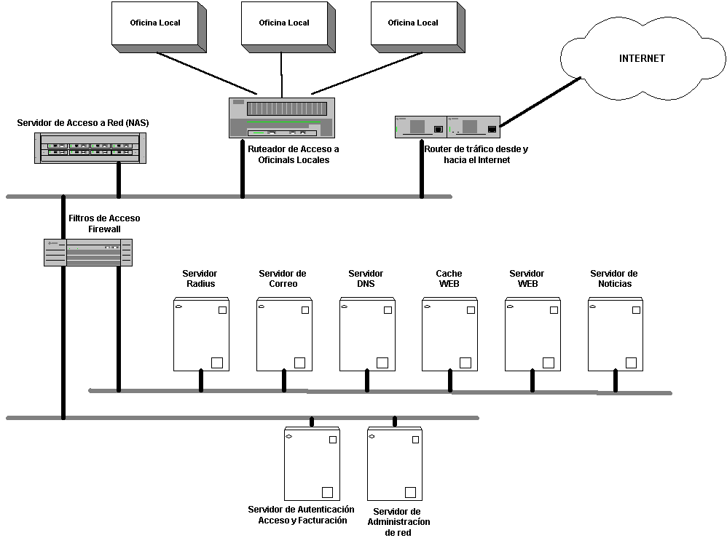
PROVEEDOR DE SERVICIOS DE INTERNET (ISP)

Slide 22
RADIUS: Remote Authentication Dial-In User Service
Es un protocolo de autenticación y autorización para aplicaciones de acceso a la red o movilidad IP. Utiliza el puerto 1812 UDP para sus conexiones.
Cuando se realiza la conexión con un ISP mediante Módem, DSL, Cablemódem, Ethernet o Wi- Fi, se envía una información que generalmente es un nombre de usuario y una contraseña.
Esta información se transfiere a un dispositivo NAS (Network Access Server ) sobre el protocolo PPP, quien redirige la petición a un servidor RADIUS sobre el protocolo RADIUS.

Slide 23
El servidor RADIUS comprueba que la información es correcta utilizando esquemas de autenticación como PAP, CHAP o EAP. Si es aceptado, el servidor autorizará el acceso al sistema del ISP y le asigna los recursos de red como una dirección IP, y otros parámetros como L2TP, etc.
PAP: Password Authentication Protocol
CHAP: Challenge Handshake Authentication Protocol
Método de autenticación remota o inalámbrica
EAP: Extensible Authentication Protocol es un protocolo de autenticación usado habitualmente en redes WLAN Point-to-Point Protocol.

Slide 24
PROTOCOLO PPP
POINT TO POINT PROTOCOL
PROTOCOLO PARA ENMARCAR EL IP CUANDO SE ENVÍA A TRAVÉS DE UNA LÍNEA SERIAL.
DE NIVEL DE ENLACE, ENTRE DOS DISPOSITIVOS.
DERIVADO DEL HDLC.
USADO PARA FORMAR RPV.
FUNCIONES:
  TRANSPORTE DE DATOS. ASEGURA EL ENLACE Y RECEPCIÓN ORDENADA. EMPLEA ARQ VENTANA DESLIZANTE.
  AUTENTICACIÓN, CIFRADO Y COMPRESION
  ASIGNACIÓN DINÁMICA DE DIR IP

Slide 25
PDU PPP
8 8 8 16 0 a N 16 o 32 8
B D C P INFO FCS B
B = BANDERA
D = DIRECCIÓN. LLEVA SIEMPRE LA DIRECCIÓN ESTANDAR DE DIFUSIÓN. SON DOS ESTACIONES. *
C = CONTROL. TIPO DE TRAMA NO NUMERADA. *
P = IDENTIFICADOR DE PROTOCOLO. PUEDE ASOCIARSE A VARIOS (IP, LCP, PAP, CHAP, ETC.)
FCS = MEDIANTE CRC (16 o 32)
  * CAMPOS QUE PUEDEN SER ELIMINADOS POR NEGOCIACIÓN.
  LCP (PROTOCOLO DE CONTROL DE ENLACE)

Slide 26
PPP es usado en redes físicas: cable serial, línea telefónica, línea troncal, telefonía celular, enlace de radio y enlace de fibra óptica.
También en las conexiones de acceso a Internet ( “banda ancha” o “broadband”).
Los proveedores de servicios de Internet (ISP) han usado PPP para que accedan a Internet los usuarios de dial-up (línea conmutada), ya que los paquetes de IP no pueden ser transmitidos vía módem, sin tener un protocolo de enlace de datos.

Slide 27
Dos derivados del PPP son:
Point to Point Protocol over Ethernet (PPPoE)
Point to Point Protocol over ATM (PPPoA)
Son usados por los ISP para establecer una línea de abonado digital (Digital Subscriber Line, DSL) de servicios de Internet para clientes.

Slide 28
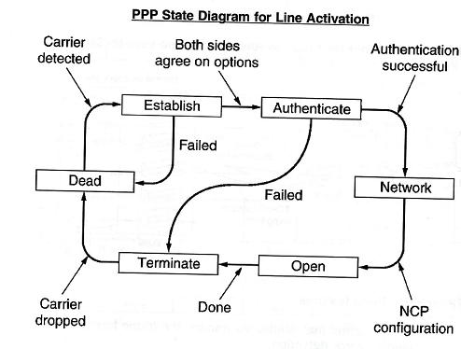
PROTOCOLO PPP - FUNCIONAMIENTO

Slide 29
PROTOCOLO PPP - FASES
Establecimiento de conexión. Una computadora contacta con la otra y negocian los parámetros relativos al enlace usando el protocolo LCP. Este protocolo es una parte fundamental de PPP y por ello están definidos en el mismo RFC. Usando LCP se negocia el método de autenticación a utilizar, el tamaño de los datagramas, números claves para usar durante la autenticación,...
Autenticación. No es obligatorio. Existen dos protocolos de autenticación. El más básico e inseguro es PAP, aunque no se recomienda dado que manda el nombre de usuario y la contraseña en claro. Un método más avanzado y preferido por muchos ISPs es CHAP, en el cual la contraseña se manda cifrada.

Slide 30
Configuración de red.
Se negocian parámetros dependientes del protocolo de red que se esté usando.
PPP puede llevar muchos protocolos de red al mismo tiempo y es necesario configurar individualmente cada uno de estos protocolos.
Para configurar un protocolo de red se usa el protocolo NCP correspondiente.
Por ejemplo, si la red es IP, se usa el protocolo IPCP para asignar la dirección IP del cliente y sus servidores DNS.

Slide 31
Transmisión.
Se manda y recibe la información de red. LCP se encarga de comprobar que la línea está activa durante periodos de inactividad. Obsérvese que PPP no proporciona cifrado de datos.
Terminación.
La conexión puede ser finalizada en cualquier momento y por cualquier motivo.

Slide 32
COMPARACIÓN CON SLIP
SLIP (SERIAL LINE IP): PROTOCOLO DE PROCESO DE TRAMAS UTILIZADO PARA ENVIOS IP A TRAVÉS DE UNA LÍNEA SERIAL.
ENCAPSULA DATAGRAMAS IP. LÍNEAS SINCRÓNICAS. ANTIGÜO (´80).
VENTAJAS DEL PPP
  Permite la conexión tanto mediante líneas síncronas como asíncronas.
  Permite la asignación dinámica de direcciones IP en ambos extremos de la conexión.
  Permite el transporte de varios protocolos de red sobre él (SLIP solamente permite IP).
  Implementa un mecanismo de control de red NCP.
  El protocolo PPP se puede usar también para crear RPV tanto cifradas como no cifradas, pero si se desea cifrado, se debe implementar por debajo de PPP.

